Slide 1

c
c
癌症生物标志物的SERS传感：方法和方向
科室：中心实验室
讲者：李恺威

Slide 2
c
摘要
如今，癌症被认为不仅仅是一种疾病，还有几种复杂的亚型，需要不同的筛查方法。这些亚型可以通过代谢物、蛋白质、miRNA和DNA留下的不同标记来区分。如果癌症根据其生物标志物进行分类，个性化疾病管理会成为可能。为了阻止癌症扩散并对患者生存构成重大风险，早期检测和及时治疗至关重要。传统的癌症筛查技术繁琐、耗时，并且需要专业人员进行分析。这使得科学家们重新评估筛选方法，并利用新兴技术来获得更好的结果。这些方法利用节省时间和金钱的技术，将从样品制备到检测的程序整合到小型设备中，具有高精度和高灵敏度。

Slide 3
c
摘要
表面增强拉曼散射(SERS)已被证明具有生物医学应用的潜力，已被广泛用于生物传感应用，尤其是生物标记识别。特别考虑了SERS作为便携式临床诊断工具的潜力。本文综述了基于SERS的有创和无创样品检测技术，以及样品制备技术和存在的问题。除了检测方法和技术中的这些重要限制外，还考虑了生物流体的复杂性、生物标志物的可用性以及它们的灵敏度和选择性。众所周知，SERS是一种用于治疗判断的可靠诊断方法。尽管如此，在可移植性、诊断应用程序的创建和基于人工智能的跨学科应用程序方面仍有进步的空间。因此，在本文中概述基于SERS的癌症生物标志物检测的技术成熟度。该综述将满足对癌症生物标志物的各种样本类型(侵入性和非侵入性)及其使用SERS检测进行综述的需求。它还将阐明越来越多的便携式临床应用和快速癌症检测方法的研究。

Slide 4
c
前言
癌症是全球重大健康挑战，每年约有1000万人因此伤亡，预计到2040年，年新增病例将超过2890万。早期诊断对癌症治疗至关重要，但存在1-6%的诊断错误率，主要因解剖位置等因素而异。传统的癌症筛查方法存在局限性，如假阳性或假阴性结果，而分子测试技术，尤其是表面增强拉曼散射（SERS），因其分子精度和快速目标特异性诊断能力，为癌症诊断带来新希望。SERS技术通过提供每种分析物的独特指纹，展现出卓越的灵敏度和样本区分能力，使得复杂生物混合物中生物标志物的多重鉴定成为可能。
尽管SERS技术在生物医学领域展现出巨大潜力，但将其转化为临床应用仍面临挑战。SERS信号的个体性和可辨别性使其在精确医学中具有识别生物标志物和快速经济疾病分层的潜力，但科学家们仍在概念验证阶段，需要逐步发展临床SERS应用和实验室程序。

Slide 5
c
前言
微流体芯片技术因其在精确制备和处理小样本量方面的优势，对SERS检测方法的准确性和灵敏度产生显著影响。微流控技术提供了设计癌症筛查和治疗新方法的灵活性和潜力，尽管基于微流体的传感平台尚未普及，但其在癌症生物标志物筛选和治疗方法方面展现出比传统方法更高的灵敏度和准确性。液体活检作为非侵入性检测手段，通过检测体液中的癌症生物标志物，成为癌症筛查的重要工具。
本文探讨了SERS技术在临床中的挑战，包括基于标记的SERS标签、无标记的SERS策略和临床验证。尽管SERS技术具有多项优点，但科学家们仍在努力将实验室研究成果转化为临床应用。本文旨在探讨这些挑战，并提出前瞻性解决方案，以缩小从实验室到临床的SERS生物分子分析的差距。通过识别具有多重潜力的特异性识别策略，SERS技术有望在癌症筛查和治疗中发挥关键作用，提高诊断的精确度和效率。

Slide 6
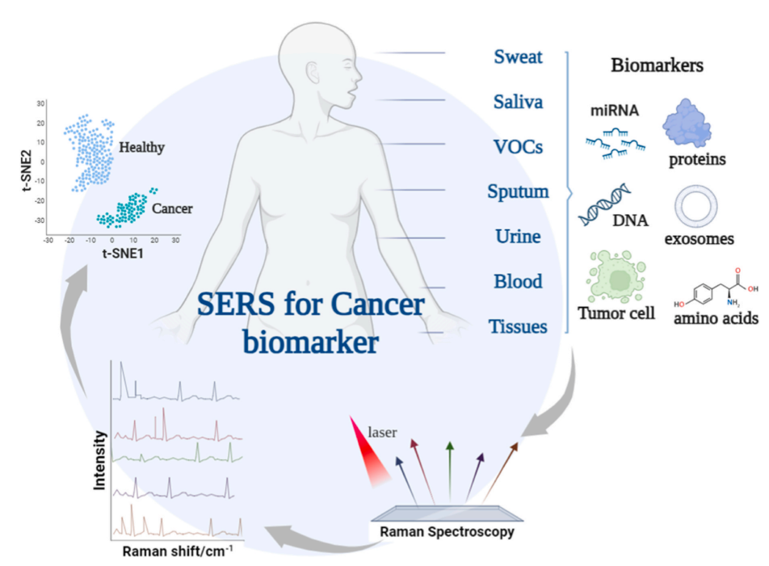
用于癌症筛查的SERS检测方法的非侵入性和侵入性样本中存在的各种生物标志物的示意图

Slide 7
c
c
SERS传感策略
SERS技术原理
拉曼散射与分子振动：SERS是一种基于分子非弹性散射光的分析技术，能提供分子振动和旋转模式的独特指纹信息。
SERS技术的优势
高灵敏度与高特异性：SERS技术具有高灵敏度，能检测生物样品中的痕量分析物，同时具有高度的化学特异性，适合区分不同分子。
多重检测与生物标志物识别：该技术的高特异性和窄峰特性允许多重检测，有助于癌症生物标志物的识别。

Slide 8
c
SERS传感策略
SERS信号的再现性和标准化
纳米粒子的影响：纳米粒子的尺寸、形状和组成等因素对SERS性能有显著影响，需要稳定和再现的SERS信号。
SERS基底的开发与优化
金属纳米结构与非贵金属材料研究：贵金属纳米结构常用于SERS，但其稳定性和成本限制了应用，非贵金属材料和协同组合策略正在发展中。
降低背景噪音与提高灵敏度：开发新型纳米结构以增强电场强度和化学相互作用，同时减少背景噪音，以提高SERS检测性能。
c

Slide 9
c
SERS传感策略
无标记与SERS标记检测
无标记检测：无标记或直接SERS策略通过直接捕获生物标志物来检测，但可能受到背景信号干扰。
SERS标记检测：SERS标记或间接SERS方法通过使用标记物增强信号，提高了检测的特异性和敏感性。
人工智能与机器学习的结合
AI和机器学习技术将促进SERS基底优化，实现更精确的数据分析和降低检测限。
生物标志物识别的挑战
开发新型表面修饰试剂以有效捕获生物标志物，提高SERS平台的识别能力，是当前研究的重要方向。
c

Slide 10
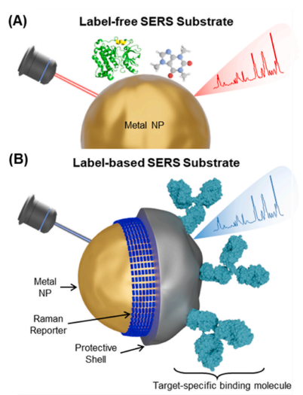
c
c
SERS用于直接检测策略
无标记SERS方法
利用分子内在性质：无标记SERS方法基于分子内在性质与等离子体表面相互作用，简化检测过程。
方法的优势与挑战：该方法简单、快速，但分析物对金属表面的亲和性可能影响检测，且易受其他分子干扰。
SERS用于间接检测策略
SERS标签检测
SERS标签的构成：SERS标签结合金属纳米粒子和拉曼报告分子，增强信号并实现特异性识别。
方法的优势与限制：这种方法不受目标分子亲和力影响，但SERS标签的制备过程复杂，且目标识别特定。

Slide 11
生物标志物和策略
癌症生物标志物的类型
癌症生物标志物的来源：癌症生物标志物存在于肿瘤组织、血清和尿液中，包括蛋白质、DNA、mRNA等多种分子。
微创样本检测的潜力：通过非侵入性样本检测生物标志物可以提高可及性，尤其是对灵敏度和特异性的要求。
非侵入性样本检测的优势
金标准显微成像与机器学习：成像技术和机器学习在前列腺癌、乳腺癌等的分类和识别中起到关键作用，降低成本和时间。
样本检测技术优势：非侵入性样本可多次采集，尤其适合偏远地区的癌症筛查。
c
c

Slide 12
c
不同体液中的癌症生物标志物
汗液中的癌症标志物
汗液作为一种无痛的生物流体，虽然传统上不用于癌症检测，但现在可以通过表面增强拉曼散射（SERS）技术分析其中的肌酐、皮质醇、药物和蛋白质。汗液样本可以直接用于SERS分析，无需纯化或处理，但收集大量汗液进行生物标志物分析具有挑战性，因为一滴汗水仅含几微升。此外，汗液在空气中的快速干燥性也限制了其在分析设备上的使用。尽管如此，结合高分辨率连续源吸收光谱（HR-CSAS）和SERS的检测方法已成功开发，用于监测癌症患者汗液样本中的含氟药物水平，显示出在低样品消耗下的高灵敏度。
c

Slide 13
c
不同体液中的癌症生物标志物
唾液中的癌症标志物
唾液，作为口腔上皮细胞和酶（如淀粉酶）的来源，不仅在口腔内环境稳定和味觉感知中发挥作用，还被认为是抵御病原体的第一道防线。在病理条件下，唾液中的氨基酸和酶生物标志物（如酪氨酸和辅酶A）可能发生变化，指示鼻咽癌的存在。
痰液中的癌症标志物
痰液，作为一种非侵入性样本，主要由水、球状蛋白、盐和高分子量聚合物组成，已被用于肺癌和口腔癌的早期诊断。然而，痰液样本的收集和分析存在挑战，包括患者释放痰样本的能力、痰中正常细胞和癌细胞的比例，以及呼吸系统疾病对痰产生的影响。
c

Slide 14
c
不同体液中的癌症生物标志物
尿液中的癌症标志物
尿液，作为一种富含代谢物的非侵入性体液，能够反映个体的健康状况，并用于多种疾病的检测。尿液中的循环游离核酸和蛋白质是常见的癌症生物标志物。尽管尿液样本的收集简单，但样本可变性、污染、生物标志物的敏感性和特异性，以及生物流体收集的标准化协议等挑战仍需克服。SERS技术已在尿液中诊断出多种癌症，包括肺癌、乳腺癌和结直肠癌，并显示出高准确度。
挥发性有机化合物中癌症标志物
挥发性有机化合物（VOCs）作为新兴的癌症生物标志物，存在于呼吸、血液、尿液和汗液等体液中。在病理疾病过程中，呼吸中呼出的醛类的变化可能与特定肿瘤组织的组成和代谢有关，一些醛已被确定为肺癌的指标。多环有机化合物（POCs）和多环芳烃（PAHs）是常见的与癌症相关的VOCs，尽管基于VOCs的SERS分析领域仍在发展，面临如弱拉曼信号和气体分子的高迁移率等挑战。
c

Slide 15
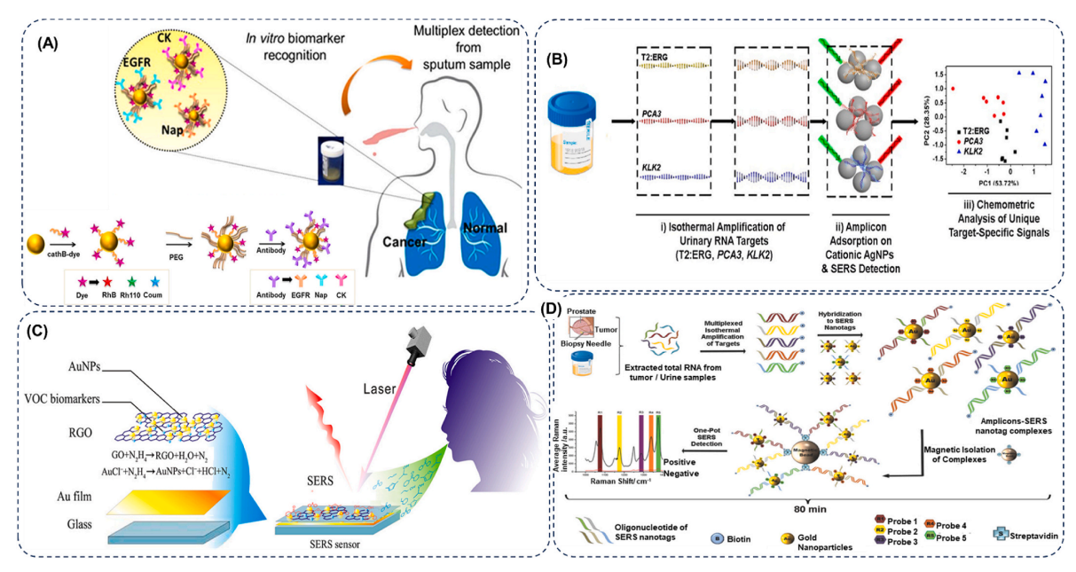

Slide 16
c
生物标志物和策略
侵入样品中生物标志物
侵袭型癌症样品通常从肿瘤手术部位的血液或组织样品中获得。这些肿瘤部分通常通过侵入性手术方法获得。用于癌症生物标志物检测的血液测试通常被称为液体活检，它可以帮助癌症的筛查、诊断和治疗。液体活检中使用的生物标记分析物可以分为四大类:循环肿瘤细胞（CTC）、循环核酸、蛋白质和循环肿瘤囊泡(CTV)，循环肿瘤囊泡由外泌体和较大的囊泡组成。在组织样本中，最常用的技术是成像分析和生物分子中的化学变化，这是检测特定组织蛋白质生物标志物的最常用技术。
c

Slide 17
c
生物标志物类型
循环肿瘤细胞(CTC)
循环肿瘤细胞（CTC）是能够从原发肿瘤转移并通过血流扩散到身体其他部位的上皮癌细胞，对肿瘤转移过程至关重要。由于外周血中CTC含量极低，检测它们需要高度灵敏的方法。CTC水平与患者存活率之间的联系已被多项研究所证实，使其成为早期癌症检测和预后的重要生物标志物。因此，开发检测和分离CTC的技术成为研究热点，包括荧光、比色测定、电化学、质谱和实时PCR等技术，但这些方法需满足成本、易操作性和仪器要求。SERS技术因其高灵敏度检测的优势，成为检测CTC的有力工具。
循环核酸
循环核酸生物标志物，如循环肿瘤DNA（ctDNA）和ctRNA，是癌症患者血浆中释放到血液中的DNA，显示出作为生物标志物的潜力。ctDNA以非侵入性方式发展对肿瘤的识别和观察，而液滴数字PCR在精确定量ctDNA突变拷贝方面有效。基于SERS的ctDNA检测尚处于初级阶段，挑战在于开发便携式的SERS装置。
c

Slide 18
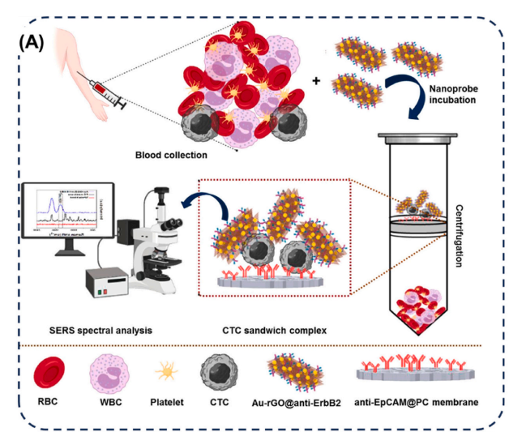
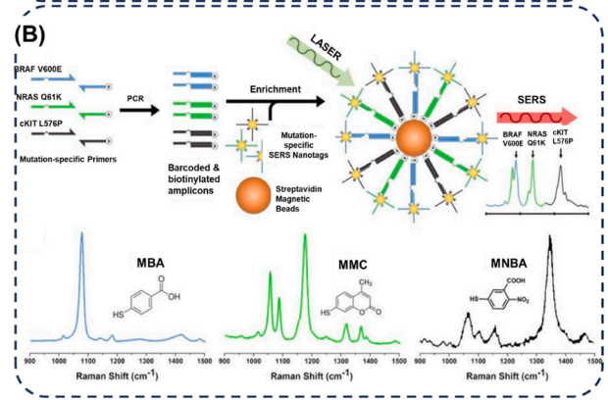
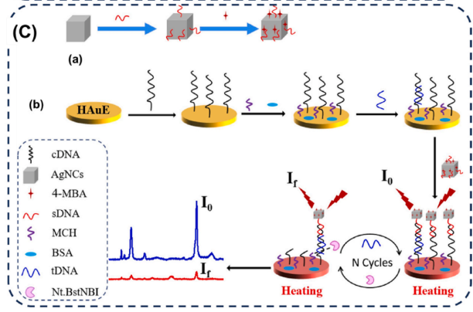

Slide 19
c
c
生物标志物类型
蛋白质生物标志物
蛋白质生物标志物与肿瘤发展密切相关，但传统检测方法依赖于特定的靶标和大量资源。SERS作为一种非侵入性、高灵敏度的光谱方法，能够识别生物体液中的癌症相关变化。
细胞外囊泡（EVs）
细胞外囊泡（EVs），包括外泌体和微泡，负责细胞间信号传递，携带多种生物分子，包括蛋白质、脂质和核酸。EVs在癌症发生中起重要作用，晚期癌症患者EVs数量通常较高。SERS技术因其高灵敏度和特异性，成为检测和表征EVs分子含量的有前途的技术，有助于临床诊断和治疗。

Slide 20
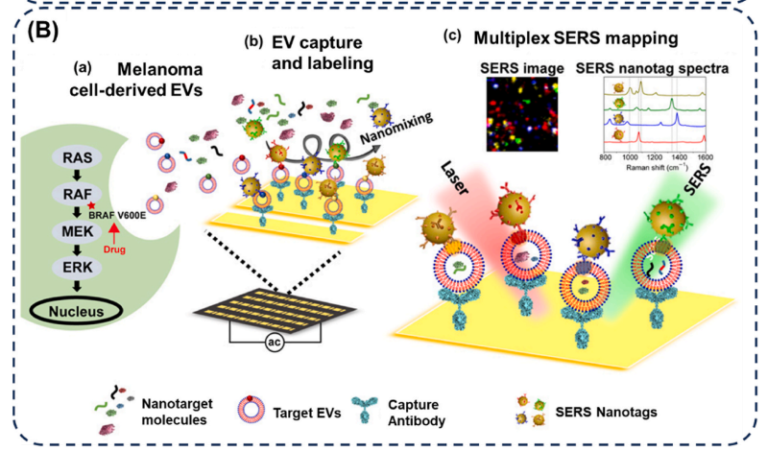

Slide 21
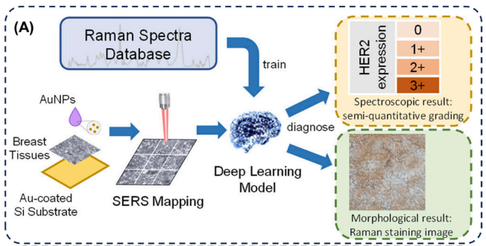
c
c
生物标志物的成像分析和化学计量学
SERS标签的多重成像分析
无标记SERS识别癌症组织中的生物标志物

Slide 22
c
c
基于SERS的便携式诊断系统
便携式拉曼光谱仪在癌症诊断中的应用
便携式设备的现场检测优势：便携式拉曼光谱仪适用于现场研究，能够对癌症组织中的生物标志物进行准确检测，如在颈部癌症检测中展示出97%的特异性。
内窥镜成像的微创SERS诊断
基于光纤的拉曼内窥镜技术：开发的便携式内窥镜设备结合SERS技术，实现对肿瘤的高灵敏度检测，允许内窥镜医生快速区分正常和癌变组织。

Slide 23
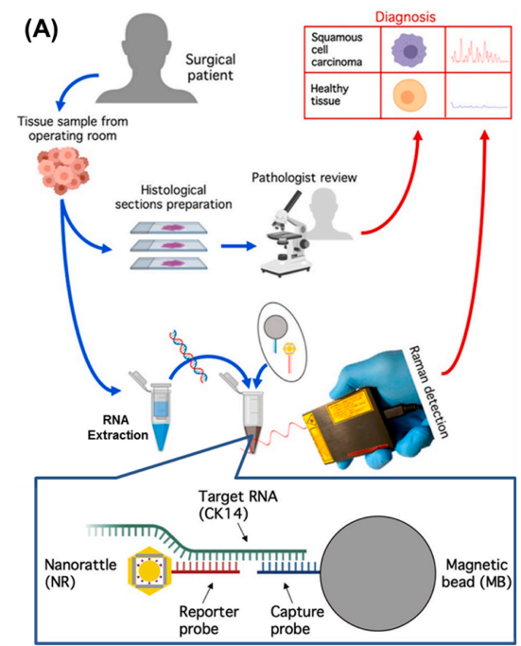
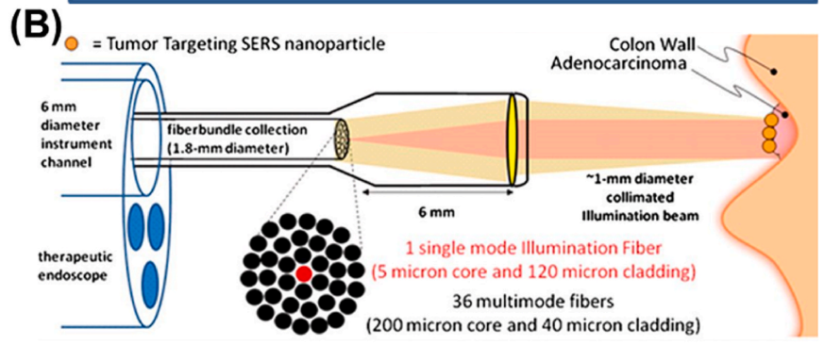

Slide 24
c
展望
SERS光谱学在生物标志物检测中的应用前景广阔，尤其在提高灵敏度和多重检测能力方面。机器学习的进步正克服SERS标签方法的限制，推动无标签/直接方法的发展。SERS微流控平台结合等离子体纳米粒子和受控流体流动，已证明能高灵敏度检测痕量生物标志物，为精确肿瘤学提供快速准确的癌症筛查方法，有望提高癌症筛查效率和效果，改善患者预后。
未来，基于生物标志物的PoC设备将依赖自动化、机器学习和人工智能技术。自动化技术将提高精确度和效率，便携式无线设备将改变医疗服务，基于AI的软件和设备能同时筛选多种生物标志物，实现复杂相互作用的检测。SERS传感器性能的提升是当前研究重点，包括开发创新传感器技术、探索新型衬底材料和提高灵敏度策略，以推动SERS传感技术在生物医学诊断等领域的应用。
然而，SERS基底和方法的可变性仍是挑战。系统验证和复用是临床检测策略的关键，需要资源和创新提高技术准确度和精确度。技术人员需满足医疗行业需求，资金和商业支持对癌症诊断进展至关重要。PoC系统需克服创新微流控系统、提高灵敏度和特异性、成本效益制造等障碍，以实现癌症早期临床诊断。新技术如3D打印可能有助于降低生产成本，PoC诊断的可移动性和现场检测能力对扩展诊断机会至关重要。

